Slide 1
2026开源鸿蒙大学生创新大赛-赛道一
休比 Shuvi 智能个人助理
俺要学猛虎下山团队
2026 年 10 月

Slide 2
01
产品需求与使用体验
02
关键设计与实现
03
完成，优化目标与分工

Slide 3
个人助理需要解决什么问题
一个助手，连接个人资料与日常事务
信息分散
事务繁琐
文件和笔记散落在不同位置
需要时查找成本高
日程、文档和信息查询
需要在多个工具间切换
自然输入
从理解到行动
文字、语音和图片表达需求
同一对话承接连续问题
结合个人资料生成回答
确认后创建日程，按请求处理文档
Notes:
依据：开发设计文档 1、2.1；docs/00-项目总览.md。休比定位为 HarmonyOS 手机和平板智能个人助理。

Slide 4
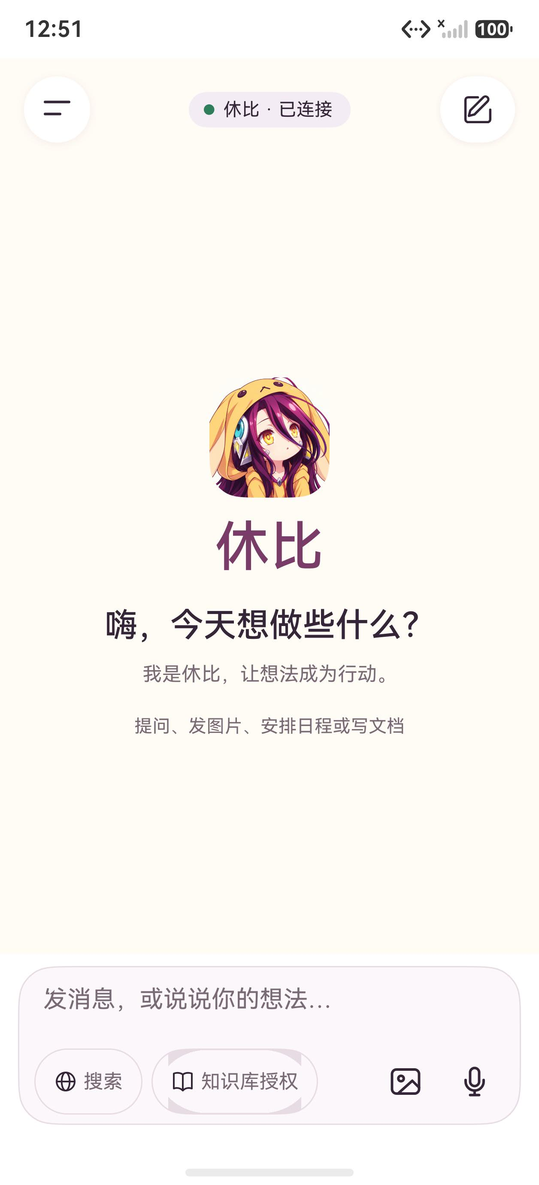
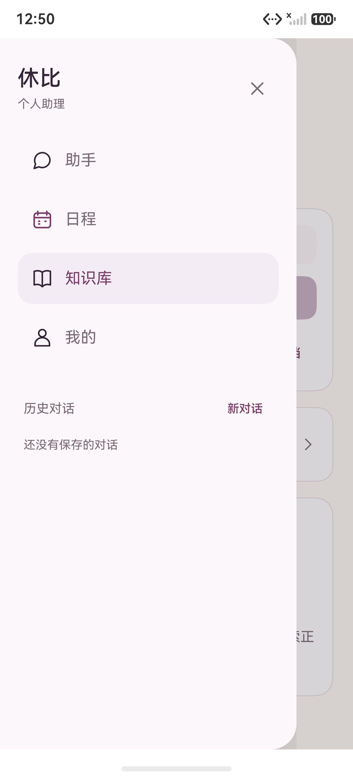
统一助手入口与多模态交互
一个入口
对话、个人知识库、日程和设置
通过同一应用组织
多模态表达
文字、单图与普通话语音可组合
用户先预览附件，再手动发送
会话可继续
本机保存普通对话与历史消息
随时新建、切换和继续会话
助手首页
功能导航
Notes:
截图：Phone26 模拟器 2026-10-31，助手首页和导航；依据 specs/13、14。截图为应用界面，当前不表示进行真实模型调用。

Slide 5
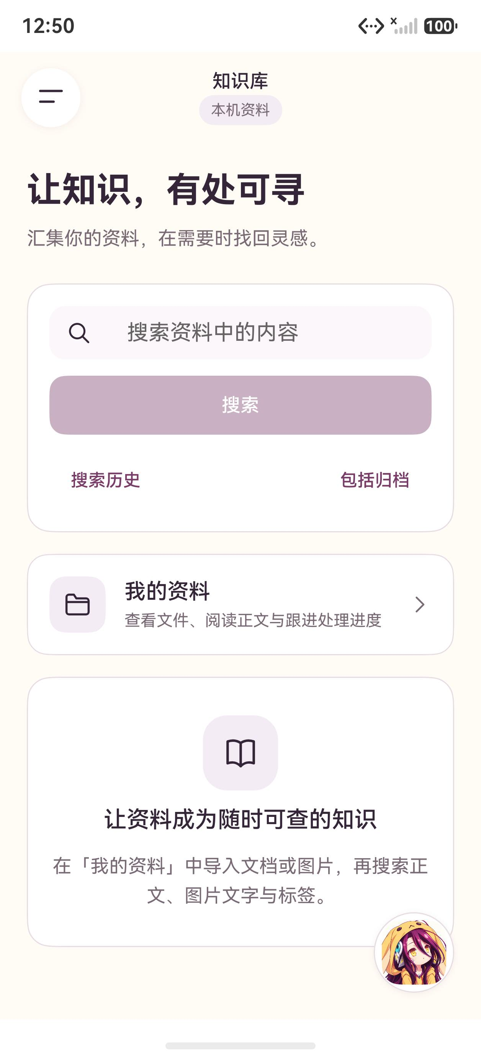
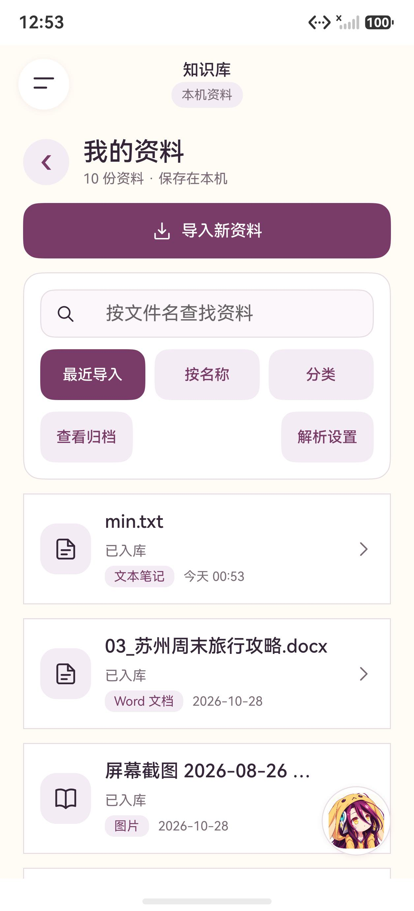
个人知识库：让资料随时可查
统一管理个人资料
导入 TXT、Markdown、PDF、图片和 DOCX
在本机查看资料与处理状态
MinerU 智能解析引擎
智能解析多格式文件，处理复杂排版，内嵌公式与图片。
按内容检索，按需用于对话
从已入库资料中查找，查询结果关联原始资料
开启当前会话授权后，助手自主按需检索并展示来源
知识库首页
我的资料
Notes:
截图：Phone26 模拟器 2026-10-31，知识库首页及资料列表。依据开发设计文档 2.4.2；specs/02。

Slide 6
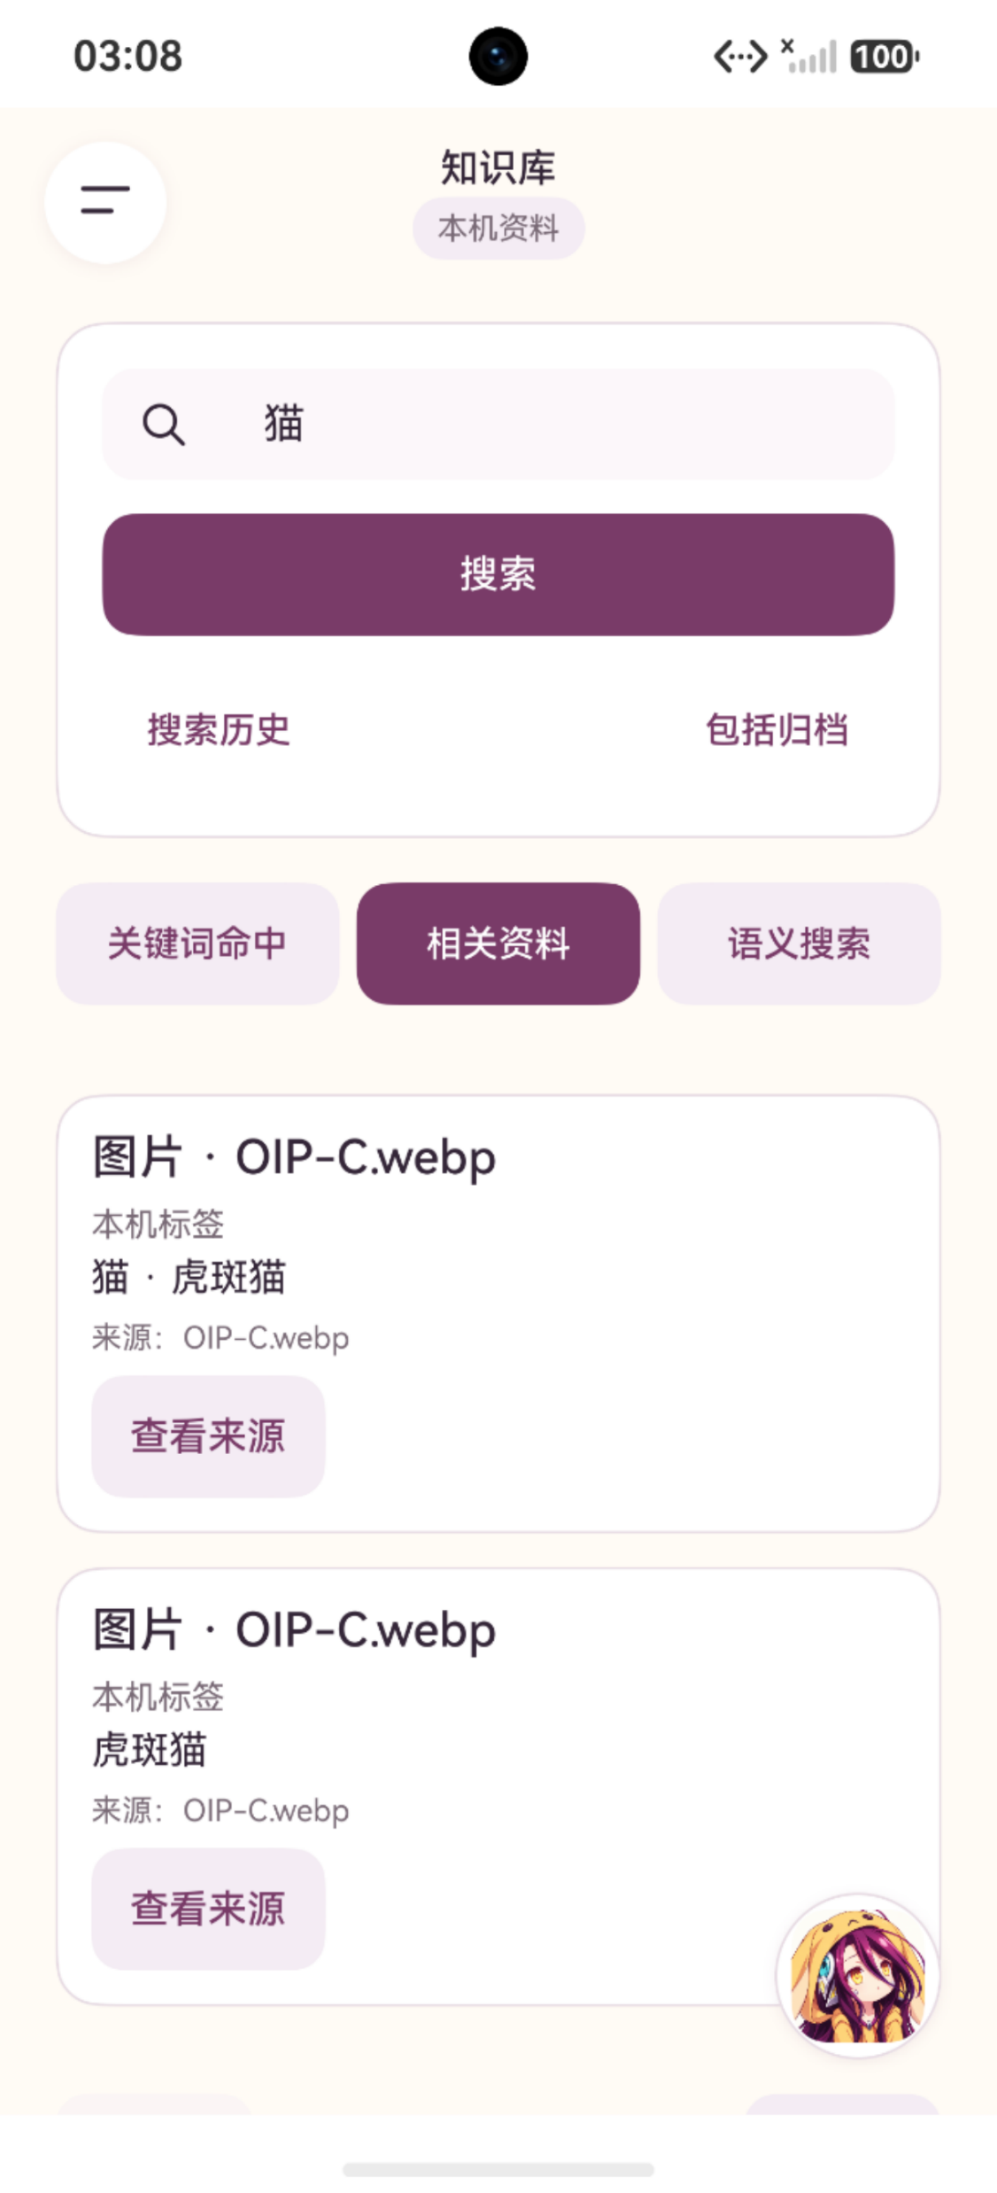
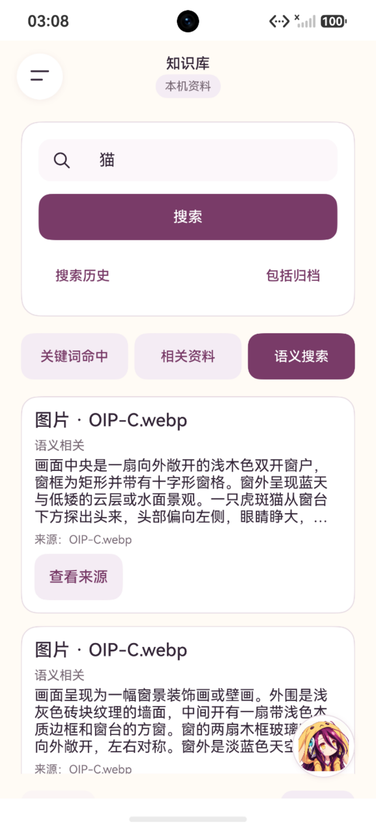
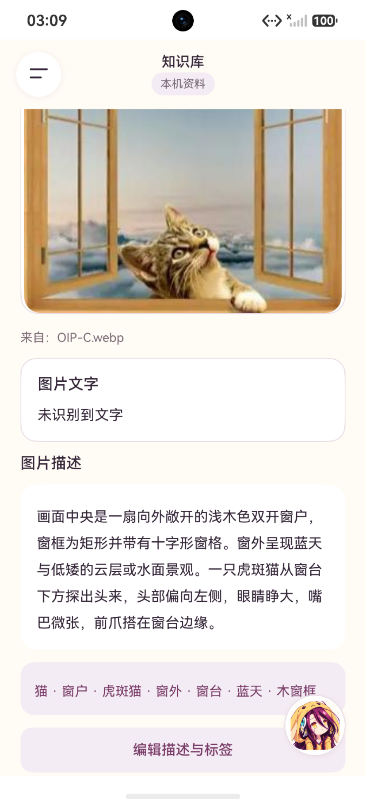
个人知识库：图片视觉理解和 TAG 入库
AI 图片视觉理解
开启图片理解服务后，上传图片，内嵌图片都进入自动视觉理解
描述和 TAG 入库
视觉模型通过对图片进行文字描述和关键词 TAG 提取，将文字关联内容一并入库，并绑定原图。搜索时会按语义查找从而查找原图，实现图片的“入库”

Slide 7
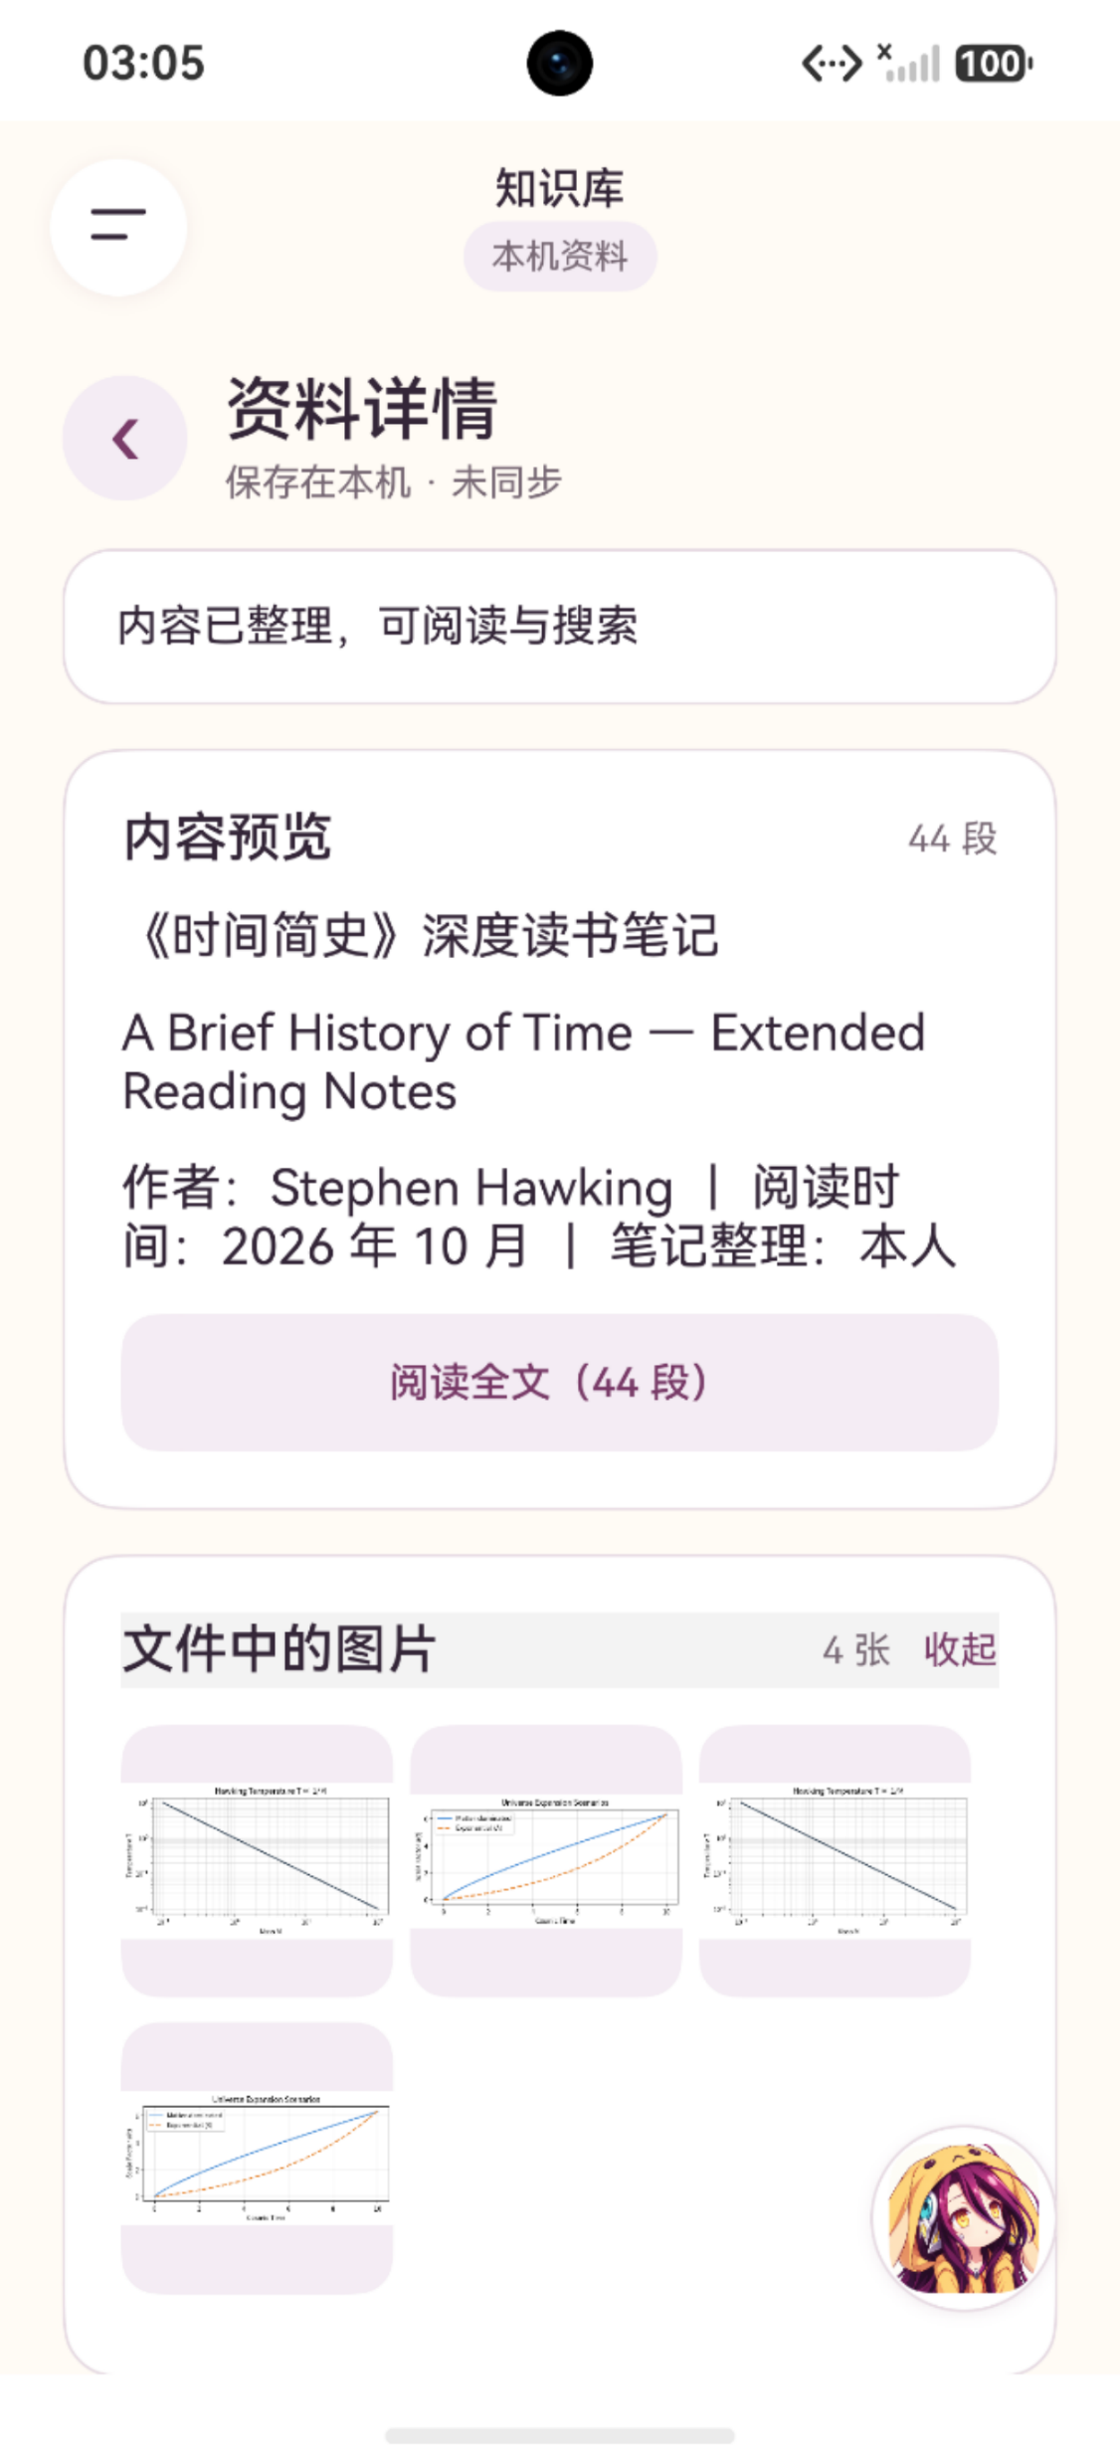
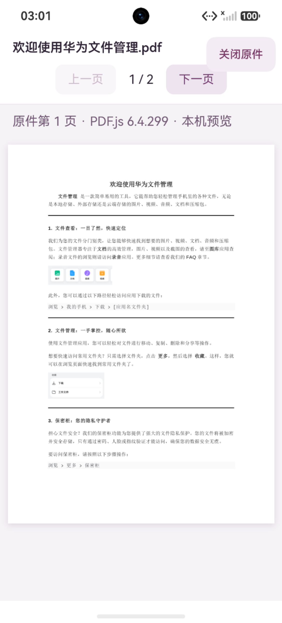
资料管理：从文件到可检索内容
资料导入后，休比整理正文、图片和处理状态，
用户可在资料详情中阅读与核对。
阅读
图片
查看正文预览
进入全文阅读
查看文件中的图片
及相关描述与标签
处理进度
检索依据
展示入库与处理状态
未完成任务可按需重试
查询使用当前资料
结果保留来源线索
DOCX 资料详情
PDF 原页预览
Notes:
截图：Phone26 模拟器，资料详情显示测试文档。依据 specs/02、05；仅陈述界面和设计能力。

Slide 8
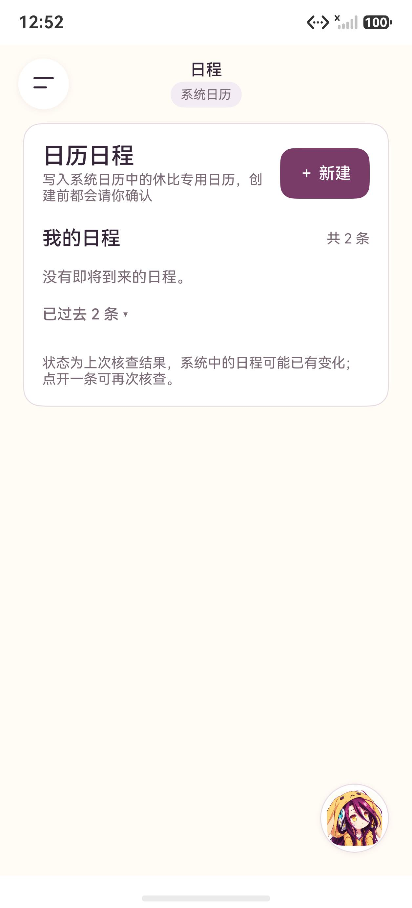
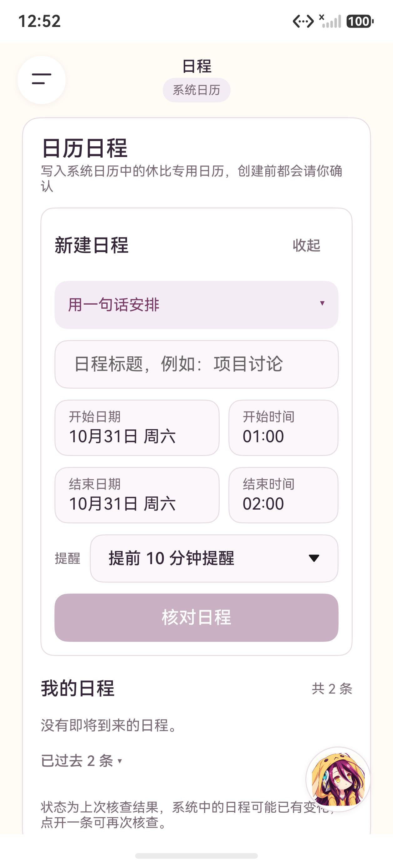
日程安排：从想法到确认
先整理，再确认
助手可提出草稿，也可手动填写
用户核对标题、时间和提醒
连接系统日历
确认后写入休比专用日历
创建结果和提醒状态分别反馈
查看与核查
工作台集中查看日程记录
对已创建事项按需再次核查
日程工作台
新建日程
Notes:
截图：Phone26 模拟器，日程工作台及手动新建表单；两图展示界面，不代表本次执行系统写入。依据 specs/01 及开发设计文档 2.5.2。

Slide 9
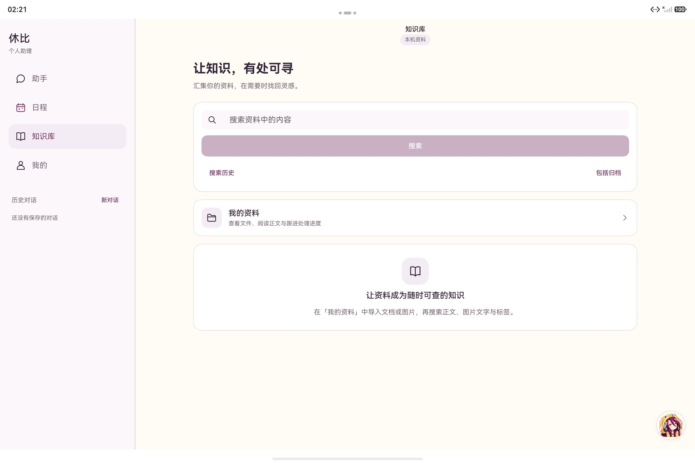
平板横屏：常驻侧栏与宽屏内容
横屏充分利用宽度
常驻侧栏保留四个功能入口
内容区集中展示检索与资料
导航与内容并列
用户可直接切换页面
资料列表和对话入口保持可见
平板横屏模拟器截图
Notes:
截图：ShuviTablet26 模拟器 2026-10-31，横屏知识库首页；图片为今日更新安装后的当前界面。依据 specs/15 和 docs/verification/平板端适配与手机对照验收记录.md。

Slide 10
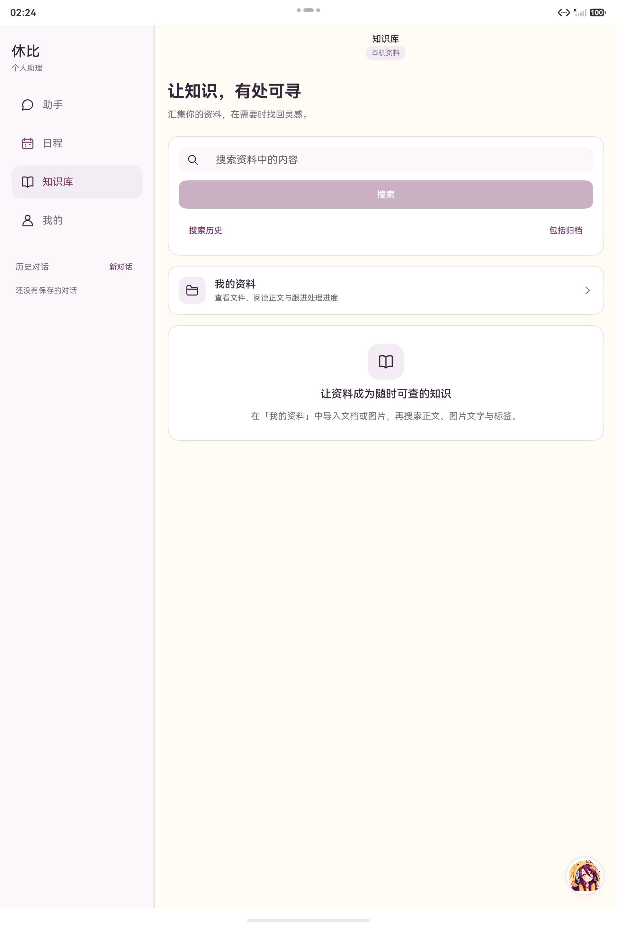
平板竖屏：布局重排与操作连续
竖屏保持同一功能
使用同一应用和业务服务
知识库、日程与助手入口保持一致
根据窗口宽度重排
达到 840 vp 使用常驻侧栏
较窄窗口切换为抽屉导航
切换方向延续当前状态
页面调整布局，保留会话和草稿
PDF 预览覆盖可用窗口
平板模拟器竖屏截图
Notes:
截图：ShuviTablet26 模拟器 2026-10-31，竖屏知识库首页。响应式规则与历史验收范围见 specs/15。截图仅展示该页面，其他方向、键盘和任务状态以对应验收记录为准。

Slide 11
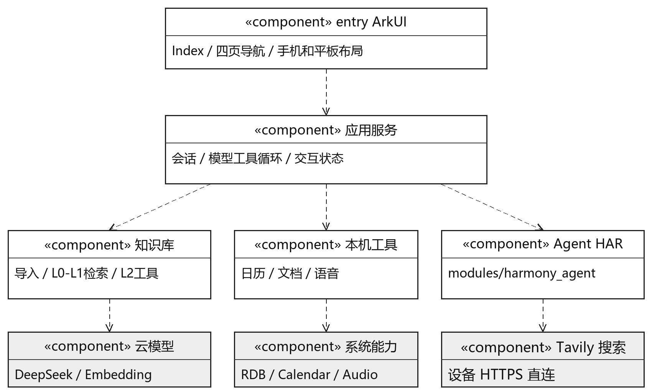
系统架构与工具执行
页面与应用服务
ArkUI 承接页面、输入和状态
应用服务组织会话与业务流程
模型与工具循环
DeepSeek 理解需求并选择工具
Runtime 管理授权、参数与执行记录
平台与外部能力
系统日历、存储与音频由适配器接入
搜索通过设备直连 Tavily
架构图：开发设计文档图 1
Notes:
依据开发设计文档图 1、2.3；docs/06-Agent模块接入.md。架构图为设计图；设备直连搜索当前在 debug 版本开放。

Slide 12
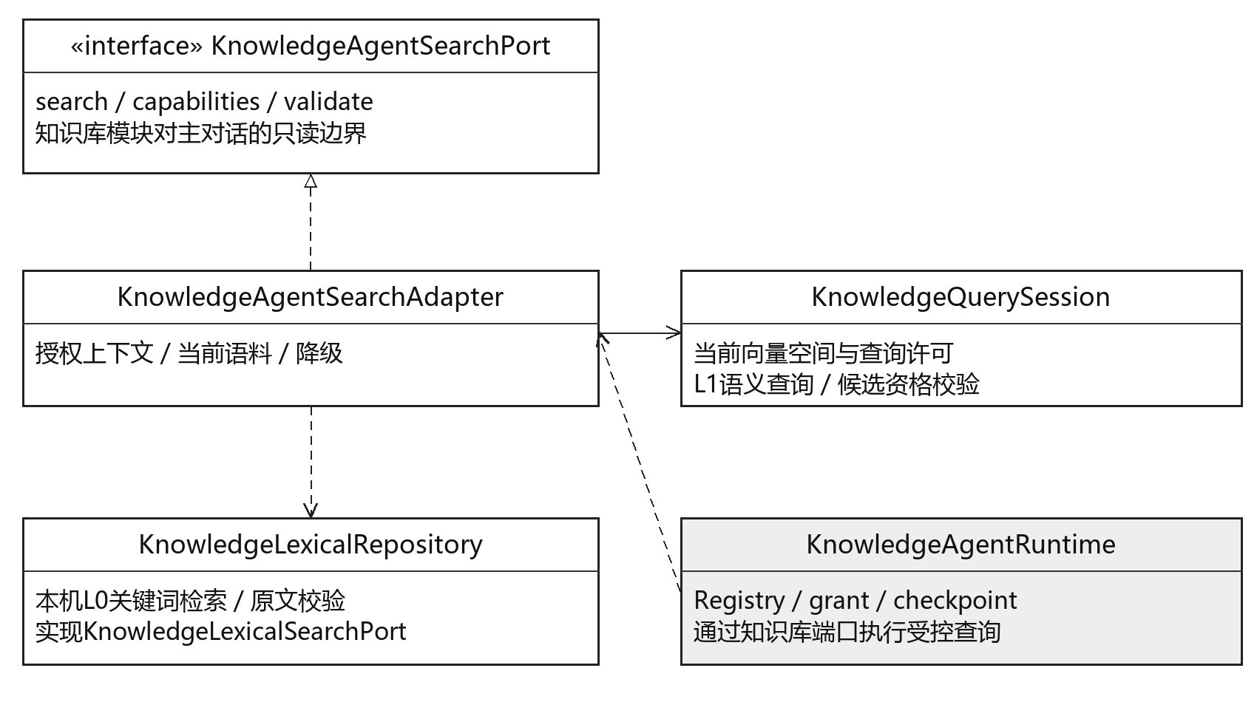
知识检索：3条链路--从关键词到对话调用
L0 关键词检索
本机 FTS 召回，结合原文核验
字面匹配用于补充与降级
L1 语义检索
使用兼容向量空间查询
返回匹配片段与资料来源
L2 助手按需检索
用户授权后，模型选择查询
证据回到当前对话并用于回答
知识库端口与实现关系
Notes:
依据 docs/architecture/知识库L0-L1-L2链路架构.md；开发设计文档图 3；specs/11、12。

Slide 13
关键设计：授权、记忆与生命周期
围绕真实操作建立可见、可确认的交互
授权按用途区分
日程由用户确认
知识库与搜索分别开启
查询和资料外发遵循各自许可
模型提出草稿，用户检查后提交
执行结果与草稿状态分别展示
普通记忆可恢复
异步任务可收尾
对话和摘要保存在本机
知识证据在当前授权会话中使用
切换、后台和取消管理在途任务
会话标识隔离迟到回调
Notes:
依据开发设计文档 2.2、2.4、3.2；specs/03、11、14。

Slide 14
完成，优化目标与分工
当前完成
下一步
统一助手与会话历史
知识库资料处理与检索
日程草稿、确认及工作台
文档、语音、图片及搜索
补充真机验收
改善大型知识库首次打开性能
以及多嵌入模型入库适配
推进多设备协同
多 Agent 目标
团队分工
李泽同
王宣昊
徐泽宇
仓库与 CI、开发规范
知识库、集成及多端适配
前端 UI、日程、搜索及模块适配
Agent 集成与主对话
多模态及文档工具
Notes:
依据最终开发设计文档 3.1 成员分工；docs/08-项目进度与验收.md。已实现和待验收范围见仓库进度记录；搜索仅 debug 开放。

Slide 15
谢 谢

